Slide 1
Сладки храни,захари защо са вредни за здравето?С какво да заменим захарите?

Slide 2
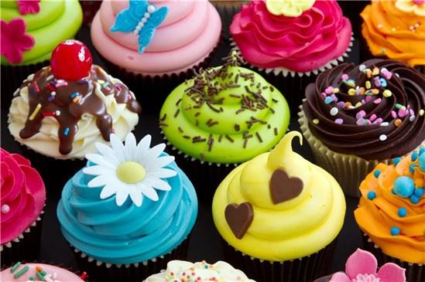
Сладки храни,захари.
Рафинираната захар, брашно и други изкуствени съставки, увеличават значително риска от сърдечни заболявания, неврологични проблеми, дихателна недостатъчност и възпаления.

Slide 3

Защо са вредни захарите?
1. Захарта е причина за рязкото спадане на глюкозата в кръвта Нестабилните нива на кръвната захар често водят до промени в настроението, умора,главоболие и непреодолима нужда от... още захар. Пристрастяването, при което всеки нов захарен “удар” ви кара да се чувствате временно по-добре, но след няколко часа отново изпитвате остра нужда от захар и глад.

Slide 4
Заболявания
Консумирането на рафинираназахар предизкиква каскади в нашето тяло.Води до повишен риск от сърдечно-съдови заболявания,диабет,
артрит,рак,депресия и шизофрения.

Slide 5
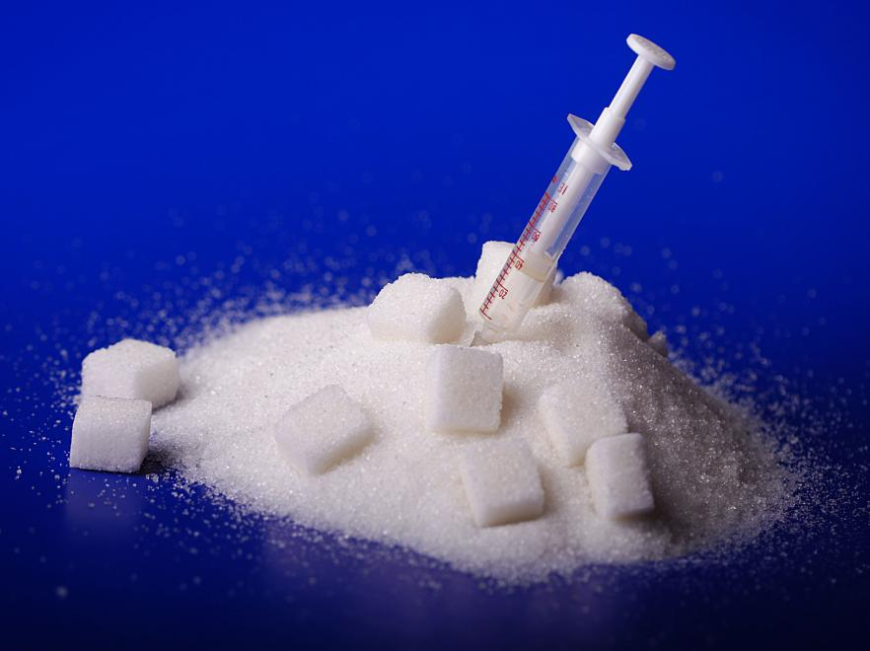
Диабет
Диабета е болест с повишено ниво на кръвната захар(глюкоза) в организма, което се дължи на отслабената реакция на клетките към инсулина или на недостатъчното му произвеждане в тялото.
Инсулинът е хормон, който стимулира клетките да абсорбират глюкозата и да я трансформират в необходимата за функционирането им енергия.

Slide 6
Артрит
Артритът е широко разпространено заболяване.Това е ставна болест.Бавното лечение може да доведе парализа и инвалидност.

Slide 7
Рак
Ракът се нарича също злокачествен тумор.
Причината е тютюнът около 22% са смъртните случаи от рак.Симптомите са новообразувани бучки,анормално кървене,продължителна кашлица.

Slide 8
С какво да заменим захарите?
Мед
Захар от кокосов орех
Кленов сироп
Меласа
Стевис

